Slide 1
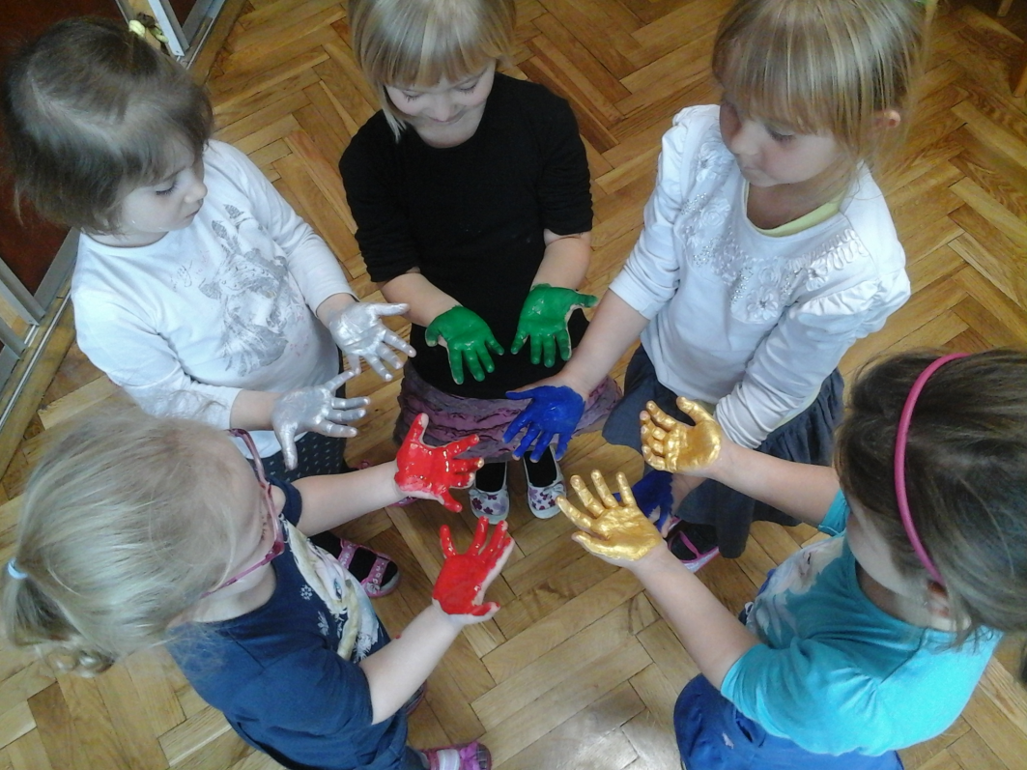
METODA PROJEKTU

Slide 2

METODA PROJEKTU jest pogłębionym badaniem tematu przez dziecko

Slide 3
- praca metodą projektu polega na uczeniu się poprzez badanie, jakiego wymaga proces rozwiązywania problemu
- dziecko jest małym badaczem, poszukuje pomysłu, rozwiązania nowego zadania za pomocą czynnego eksperymentowania, tworzy nową wiedzę, a nie biernie ją przyjmuje, dzieli się tą wiedzą z innymi, przeżywa określone emocje, jest zmotywowane do uczenia się.

Slide 4

METODA PROJEKTU uwzględnia podmiotowość dziecka

Slide 5
DZIECKO
- Ma prawo do wyboru zadania
- Ma prawo do szukania na własną rękę możliwych sposobów rozwiązania – moc sprawcza
- Ma prawo do własnej oceny zarówno co do sposobu wykonania zadania, jaki i osiągniętego wyniku- poczucie kontroli, auto kontrola
- Istnieje względna równowaga prawa do aktywności dorosłego i dziecka.
- Konsekwencją respektowania podmiotowości jest wzrost odpowiedzialności dziecka za własną działalność – uczenie się

Slide 6

METODA PROJEKTU STWARZA MOŻLIWOŚĆ UCZENIA SIĘ SPOŁECZNEGO

Slide 7
- Uczy dyskusji, tutoringu dziecięcego, rozwijania umiejętności komunikacyjnych
- Uczy negocjacji
- Pozwala na poznawanie świata zgodnie ze swoim kanałem sensorycznym / wzrokowcy, słuchowcy, kinestetycy /
- Pozwala na wymianę doświadczeń między dziećmi / dzieci świetnie uczą się od siebie nawzajem/

Slide 8
METODA PROJEKTU A ROZWÓJ SPOŁECZNO-EMOCJONALNY

Slide 9
- Jeśli wrodzona dziecięca ciekawość nie uzyskuje wsparcia to zostaje to zaprzepaszczone.
- Rodzice mogą być dla dzieci przykładem emocjonalnego zaangażowania w zdobywanie wiedzy.
- Jeśli dzieci dużo czasu spędzają w placówkach, a brakuje w nich wsparcia dla ich indywidualnych zainteresowań to niestety te możliwości związane z rozwojem samodzielności w myśleniu i w działaniu nie rozwiną się.
- Dziecko pozytywnie motywowane własnymi postępami przejawia większą zdolność rozwiązywania problemów i większą skłonność do pogłębiania wiedzy.

Slide 10
METODA PROJEKTU
REALIZACJA PROJEKTU – ETAP I

Slide 11
ROZPOCZĘCIE PROJEKTU:
- Ustalanie , wybór tematu, z inicjatywy nauczyciela lub w wyniku zainteresowań dzieci
- Przygotowanie siatki wstępnej z pytaniami, ewentualnymi wymogami dydaktycznymi , szukanie materiałów, projektowanie zajęć terenowych
- Zajęcia wprowadzające, budowanie wspólnych doświadczeń grupy
- Decyzja czy temat jest odpowiedni, trafiony
- Nauczyciel wraz z dziećmi przygotowuje siatkę tematyczną /co wiemy?/ i listę pytań :”Czego chcemy się dowiedzieć?”

Slide 12
METODA PROJEKTU
POSZUKIWANIE ODPOWIEDZI – ETAP II

Slide 13
- następuje ponowna analiza siatki przygotowawczej i siatki pytań przygotowanej przez dzieci w celu powiązania treści i umiejętności
- organizacja i przygotowanie zajęć terenowych i wizyt ekspertów
- aktywność badawcza / zajęcia terenowe, spotkania z ekspertami, badanie obiektów, eksperymentowanie/
- przedstawienie zdobytej wiedzy za pomocą opisów, rysunków, działań konstrukcyjnych, tańca, zabaw inscenizacyjno- dramowych
- powrót do siatki lub przygotowanie nowej siatki- czego dzieci się nauczyły , postawienie nowych pytań, powtórzenie działań badawczych i przedstawiających

Slide 14
METODA PROJEKTU
ZAKOŃCZENIE PROJEKTU –
ETAP III

Slide 15
- podsumowanie: dyskusja
- przygotowanie wydarzenia kulminacyjnego, dzielenie się wiedzą z innymi / rodzicami, dziećmi z innych grup/ - prezentacja
- wspólne świętowanie – kulminacja
- analiza projektu

Slide 16
METODA PROJEKTU a współpraca z rodzicami

Slide 17
- projekt może w sposób naturalny zainteresować rodziców i zachęcić ich do udziału w podejmowanych przez dziecko działaniach. Jest to bardzo ważne, bo sukcesy dziecka w nauce zależą w dużej mierze od stopnia zaangażowania rodziców w procesie edukacyjnym.
- rodzaje aktywności : wolontariat, nauka w domu, kontakt z domem, współpraca ze środowiskiem.
- gdy nauczyciel pokazuje staranną dokumentację działań małych badaczy, opowiada o osiągnięciach dzieci , pokazuje prezentację, rodzice są zdumieni i zachwyceni osiągnięciami swoich dzieci.

Slide 18
- bardzo ważnym elementem jest zaangażowanie rodziców kupują dzieciom książki na dany temat, występują w roli ekspertów, towarzyszą dzieciom w wyprawach terenowych, załatwiają wejście do różnych instytucji,
- rodzice biorą udział wydarzeniach kulminacyjnych, podsumowaniu projektu, wspólnym świętowaniu, rodzice są wówczas zdumieni ogromem informacji, jakie dzieci posiadły, jak myślą, rozumują.
- rodzice obserwując jak nauczyciel zachęca dzieci do zadawania pytań podobnie zaczyna rozmawiać z dzieckiem, zdobywa świadomość technik zachęcających do czynnej nauki w domu.

